Slide 1
БЮДЖЕТ
ДЛЯ ГРАЖДАН
К проекту решения совета Ингарского сельского поселения Приволжского муниципального района
«О бюджете Ингарского сельского поселения Приволжского муниципального района на 2024 год и плановый период 2025 и 2026 годов»

Slide 2
Проект бюджета разработан в соответствии с бюджетным и налоговым обязательством РФ, порядком составления бюджета Ингарского сельского поселения на 2024 год и плановый период 2025 и 2026 годов на основе:
ежегодного послания Президента РФ
Федеральному Собранию РФ
прогноза социально-экономического развития
Ингарского сельского поселения
муниципальных программ
Ингарского сельского поселения

Slide 3
Социально-экономический прогноз развития Ингарского
сельского поселения на 2024-2026 гг.
Показатели | Единица измерения | Прогнозз | Исполнение за 9 месяцев 2023г. | Прогноз | Прогноз | Прогноз
 |  | 2023 |  | 2024 | 2025 | 2026
1.2. Сельское хозяйство
Объем продукции сельского хозяйства в хозяйствах всех категорий | тыс. руб. в ценах соответствующих лет | 230040,00 | 186035,00 | 230040,00 | 230040,00 | 230040,00
Темп роста производства продукции сельского хозяйства в хозяйствах всех категорий | % к предыдущему году в действующих ценах | 106 | 109 | 100 | 100 | 100
Количество хозяйств всех категорий, занимающихся производством сельскохозяйственной продукции | единиц | 904 | 904 | 904 | 904 | 904
в том числе:
Сельскохозяйственные организации | единиц | 6 | 6 | 6 | 6 | 6
Крестьянские (фермерские) хозяйства | единиц | 10 | 10 | 10 | 10 | 10
Хозяйства населения | единиц | 888 | 888 | 888 | 888 | 888
Производство важнейших видов сельскохозяйственной продукции в натуральном выражении в хозяйствах всех категорий:
зерно (в весе после доработки) | тонн | 9407 | 9407 | 9407 | 9407 | 9407
картофель | тонн | 850 | 850 | 850 | 850 | 850
овощи | тонн | 7297 | 7297 | 7297 | 7297 | 7297
молоко | тонн | 1107 | 854 | 1107 | 1107 | 1107
скот и птица (в живом весе) | тонн | 260 | 258 | 310 | 310 | 310
яйца | тыс. штук | 705 | 650 | 705 | 705 | 705
1.3. Рынок товаров и услуг
Оборот розничной торговли | тыс. руб. в ценах соответствующих лет | 26581,00 | 20253,25 | 26700,0 | 26700,00 | 26700,00
Темп роста розничной торговли | % к предыдущему году в сопоставимых ценах | 161,5 | 79,3 | 133,1 | 100 | 100
Количество торговых объектов | единиц | 5 | 5 | 5 | 5 | 5
Объем платных услуг населению | тыс. руб. в ценах соответствующих лет | 30,0 | 26,7 | 33,0 | 35,0 | 38,0
1.4. Финансы
Прибыль прибыльных организаций | тыс. руб. | нет | нет | нет | нет | нет
 | % к предыдущему году
Доходы местного бюджета - всего | тыс. руб. | 19892,91 | 13827,70 | 11703,60 | 11741,03 | 11469,40
в том числе: | тыс. руб.
Собственные доходы местного бюджета | тыс. руб. | 2762,59 | 1136,10 | 2005,50 | 2041,90 | 2082,50
из них:
Налоговые доходы | тыс. руб. | 2457,53 | 827,64 | 1961,30 | 1995,75 | 2033,30
Неналоговые доходы | тыс. руб. | 336,10 | 308,45 | 44,20 | 46,20 | 49,20
Безвозмездные поступления | тыс. руб. | 15463,7 | 12796,11 | 9698,20 | 9699,08 | 9386,90
Расходы местного бюджета - всего | тыс. руб. | 20399,83 | 14025,36 | 11703,60 | 11741,03 | 11469,400
Превышение доходов над расходами (+), или расходов на доходами (-) | тыс. руб. | -506,92 | -197,64 | - | - | -

Slide 4
1.5. Инвестиции
Инвестиции в основной капитал за счет всех источников финансирования - всего | млн. руб. в ценах соответствующих лет | 9,0 | 9,0 | 9,00 | 9,00 | 9,00
Из них инвестиции в основной капитал, финансируемые за счет бюджетных средств | тыс. руб. в ценах соответствующих лет | - | - | - | - | -
1.6. Малое и среднее предпринимательство
Количество малых и средних предприятий - всего по состоянию на конец года | единиц | 14 | 14 | 14 | 14 | 14
Среднесписочная численность работников (без внешних совместителей), занятых на малых и средних предприятиях - всего | человек | 124 | 124 | 124 | 124 | 124
1.7. Демография
Численность постоянного населения (среднегодовая) | человек | 2865 | 2885 | 2865 | 2865 | 2865
Численность постоянного населения (на начало года) | человек | 2945 | 2945 | 2945 | 2945 | 2945
Число родившихся | человек | 18 | 14 | 18 | 18 | 18
Число умерших | человек | 48 | 36 | 48 | 48 | 48
Число прибывших | человек | 112 | 84 | 112 | 112 | 112
Число выбывших | человек | 162 | 122 | 162 | 162 | 162
1.8. Труд и занятость
Численность трудовых ресурсов | человек | 1695 | 1695 | 1695 | 1695 | 1695
Фонд начисленной заработной платы всех работников | тыс. руб. | 51979 | 38984 | 54955 | 54955 | 54955
Среднесписочная численность работников организаций - всего | человек | 238 | 238 | 238 | 238 | 238
Средняя заработная плата номинальная | руб. | 18 200,00 | 18 200,00 | 19242,00 | 19242,00 | 19242,00
 | в % к предыдущему году | 100 | 100 | 103 | 100 | 100
Численность безработных, зарегистрированных в органах государственной службы занятости | человек | 6 | 6 | 6 | 6 | 6
1.9. Развитие социальной сферы
Ввод в действие жилых домов | кв. м общей площади | нет | нет | нет | нет | нет
Наличие на территории социально-культурных объектов (указать расположенные на территории школы, дошкольные учреждения, больницы, поликлиники, ФАПы, Дома культуры, клубы, библиотеки и т.п.):
Школы | единиц | 1 | 1 | 1 | 1 | 1
Дошкольные учреждения | единиц | 1 | 1 | 1 | 1 | 1
клубные учреждения | единиц | 3 | 3 | 3 | 3 | 3
Библиотеки | единиц | 3 | 3 | 3 | 3 | 3
ФАПы | единиц | 5 | 5 | 5 | 5 | 5

Slide 5
Основные характеристики бюджета
 | Показатель | 2023 (первоначальный) | 2024 | 2025 | 2026
1 | Доходы, всего | 17926,32 | 11970,98 | 11741,10 | 11469,40
 | из них
 | Налоговые доходы | 2129,50 | 1961,30 | 1995,75 | 2033,30
 | Неналоговые доходы | 281,92 | 311,58 | 46,20 | 49,20
 | Безвозмездные поступления | 15514,90 | 9698,10 | 9699,08 | 9386,90
 | из них
 | дотации | 11411,28 | 9396,60 | 9386,90 | 9386,90
 | % к предыдущему году | 104 | 82 | 100 | 98
2 | Расходы, всего | 16469,61 | 13192,13 | 11878,26 | 11681,86
 | % к предыдущему году | 106 | 80 | 90 | 98
3 | Дефицит (-) Профицит (+) | 0,0 | 0,0 | 0,0 | 0,0
4 | Источники финансирования дефицита | 0,0 | 0,0 | 0,0 | 0,0

Slide 6
Доходы бюджета – безвозмездные и безвозвратные поступления денежных средств в бюджет
налоговые |  | неналоговые |  | безвозмездные поступления
Поступления от уплаты налогов, установленные налоговым кодексом Российской Федерации |  | Поступления от уплаты других пошлин и сборов, установленных законодательством Российской Федерации |  | Поступления от других бюджетов (межбюджетные трансферты)

Slide 7
Доходы бюджета
Ингарского сельского поселения
Общая сумма составляет
2024--------------11970,98 тыс.руб.
2025--------------11741,03 тыс.руб.
2026--------------11469,40тыс.руб.

Slide 8
Собственные доходы
Ингарского сельского поселения :
в 2024 году прогнозируются в объеме 2272,88тыс.руб.;
в 2025г в объеме 2041,95 тыс. руб.;
в 2026 г в объеме 2082,50 тыс. руб.

Slide 9
Налог на доходы физических лиц
2024 год – 345,40 тыс.руб.
2025 год – 366,55 тыс. руб.
2026 год – 391,10 тыс. руб.
в структуре собственных налогов составляют 18%

Slide 10
Налог на доходы физических лиц
 | Утверждено решением Совета Ингарского сельского поселения (первоначально) | Предусмотрено проектом решения Совета Ингарского сельского поселения
 | 2023 | 2024 | 2025 | 2026
Налог на доходы физических лиц, всего | 280,50 | 345,40 | 366,55 | 391,10
НДФЛ с доходов, источником которых является налоговый агент, за исключение и уплата налога осуществляются в соответствии со статьями 227, 227,1 и 228 Налогового кодекса РФ | 249,50 | 270,50 | 287,00 | 306,20
НДФЛ с доходов, полученных от осуществления деятельности физическими лицами, зарегистрированными в качестве индивидуальных предпринимателей, нотариусов, занимающихся частной практикой, адвокатов, учредивших адвокатские кабинеты, и других лиц, занимающихся частной практикой в соответствии со статьей 227 Налогового кодекса РФ | 25,00 | 68,70 | 72,95 | 77,85
НДФЛ с доходов, полученных физическими лицами в соответствии со статьей 228 Налогового кодекса РФ | 6,0 | 6,20 | 6,6 | 7,05

Slide 11
Налог на имущество
физических лиц
100%
2024 - 713,0 тыс.руб.
2025 – 726,0 тыс.руб.
2026 – 739,0 тыс.руб.

Slide 12
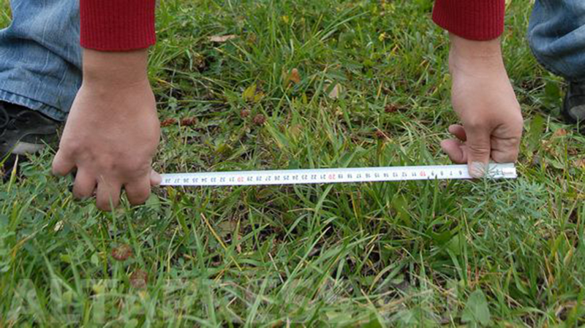
Земельный налог
2024 год – 899,00тыс.руб.
2025 год – 899,00 тыс.руб.
2026 год – 899,00 тыс.руб.
100%

Slide 13
Налоги на
совокупный доход
Единый сельскохозяйственный налог запланирован в 2024г.
в размере -3,9тыс. руб., в 2025 г – 4,20тыс.руб.,в 2026 г -4,20 тыс.руб.

Slide 14
Неналоговые доходы
в 2024 году – 311,58 тыс.руб.
в 2025 году по 46,26 тыс.руб.
в 2026 году – 49,20 тыс.руб.

Slide 15
Неналоговые доходы
Наименование доходов | Утверждено решением Совета | Предусмотрено проектом решения Совета
 | 2023 | 2024 | 2025 | 2026
Получаемые в виде арендной платы , а также средства от продажи права на заключение договоров аренды земли | 11,46 | 6,40 | 6,40 | 6,40
Прочие доходы от оказания платных услуг | 30,00 | 33,00 | 35,00 | 38,00
Доходы от возмещения расходов, понесенных в связи с эксплуатацией имущества сельских поселений | 235,66 | 267,38 | 0,00 | 0,00
Прочие неналоговые доходы бюджетных поселений | 4,8 | 4,8 | 4,8 | 4,8

Slide 16
Объем безвозмездных поступлений в бюджет поселения
на 2024 год и на плановый период 2025 и 2026 гг»
Федеральный бюджет
субвенции бюджетам поселений на осуществление первичного воинского учета на территориях, где отсутствуют военные комиссариаты – 2024-301,50 т.руб., 2025-312,18т.руб..
Областной бюджет
дотации на выравнивание бюджетной обеспеченности –
2024- 9396,60т.руб., 2025-9386,90т.руб.,2026-9386,90т.руб.

Slide 17
Параметры расходной части бюджета
Ингарского сельского поселения
на 2024 год
и на плановый период 2025и 2026гг.
2024 – 13192,13 тыс.руб.
2025 – 11587,68 тыс.руб.
2026 – 11097,77 тыс.руб.

Slide 18
Расходы бюджета Ингарского сельского поселения Приволжского муниципального района по разделам в 2024-2026годах
Тыс.руб.
Наименование раздела | 2023 год (в действующей редакции) | 2024 год | 2025 год | 2026год
Общегосударственные вопросы | 6097,54 | 5726,38 | 5716,19 | 5700,19
Мобилизационная и вневойсковая подготовка | 288,60 | 301,50 | 312,18 | 0,0
Национальная безопасность и правоохранительная деятельность | 160,00 | 154,00 | 154,00 | 154,00
Национальная экономика | 2940,85 | 0,00 | 0,0 | 0,0
Жилищно-коммунальное хозяйство | 4170,91 | 1071,48 | 1059,39 | 875,70
Образование | 30,00 | 10,00 | 10,0 | 0,00
Культура, кинематография | 6059,33 | 4125,02 | 3630,95 | 3613,44
Социальная политика | 552,60 | 552,60 | 552,60 | 552,60
Физическая культура | 100,00 | 30,00 | 30,00 | 00,0
всего | 20399,83 | 11970,98 | 11741,03 | 11469,40

Slide 19
Норматив на содержании ОМСУ
 | 2022 | 2023 | 2023
Численность | 3008 | 2940 | 2945
Норматив | 1980,10 | 2257,7 | ?
Сумма | 5956,14 | 6637,64 | ?

Slide 20
Главным инструментом, который призван обеспечить повышение результативности и эффективности бюджетных расходов, ориентированности на достижение целей муниципального управления, остаются муниципальные программы.
Наименование муниципальной программы Ингарского сельского поселения | 2024 | 2025 | 2026
Повышение эффективности деятельности органов местного самоуправления в Ингарском сельском поселении | 226,00 | 216,00 | 210,00
Пожарная безопасность и защита населения Ингарского сельского поселения Приволжского муниципального района | 154,00 | 154,00 | 154,00
Благоустройство территории Ингарского сельского поселения Приволжского муниципального района | 1071,46 | 1059,39 | 875,70
Управление и распоряжение муниципальным имуществом в Ингарском сельском поселении | 5,00 | 00,00 | 00,00
Развитие культуры, физической культуры и спорта в Ингарском сельском поселении | 4155,02 | 3660,95 | 3613,44

Slide 21
Муниципальная программа «Повышение эффективности бюджетных расходов на развитие местного самоуправления
в Ингарском сельском поселении»
Целью программы является:
- создание необходимых условий для эффективной реализации органами местного самоуправления полномочий по решению вопросов местного значения;
повышение уровня профессионализма выборных должностных лиц, служащих и муниципальных служащих органов местного самоуправления Ингарского сельского поселения;
-повышение доверия граждан к муниципальной службе, обеспечение открытости и прозрачности муниципальной службы;
- создание единой муниципальной информационной системы; развитие материально-технической базы органов местного самоуправления поселения.
Наименование подпрограммы | 2024 | 2025 | 2026
1 | 2
Всего | 226,00 | 216,00 | 210,00
в том числе:
Подпрограмма «Развитие местного самоуправления в Ингарском сельском поселении» | 23,00 | 13,00 | 10,00
Подпрограмма «Информационная открытость и информатизация органа местного самоуправления Ингарского сельского поселения» | 203,00 | 203,00 | 200,00

Slide 22
Муниципальная программа «Пожарная безопасность и защита населения Ингарского сельского поселения Приволжского муниципального района»
Целью муниципальной программы является:
-обеспечение первичных мер безопасности в границах Ингарского сельского поселения;
-сокращение количества пожаров, снижение материального ущерба от пожаров, уменьшение гибели людей на территории сельского поселения.
2024- 154,0 тыс. руб.
2025 - 154,0 тыс.руб.
2026 - 154,0 тыс.руб.

Slide 23
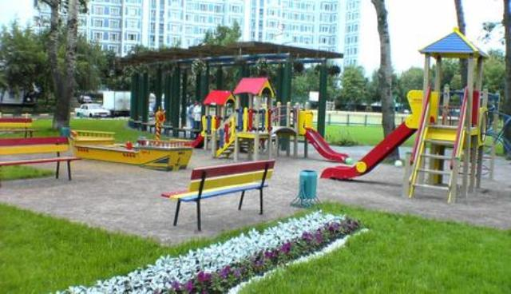
Муниципальная программа «Благоустройство территории Ингарского сельского поселения Приволжского муниципального района»
Целями муниципальной программы являются:
-повышение уровня благоустройства и санитарного содержания населенных пунктов Ингарского сельского поселения Приволжского муниципального района;
-активизация работ по благоустройству территории поселения в границах населенных пунктов, строительству и реконструкции систем наружного освещения улиц населенных пунктов;
-развитие и поддержка инициатив жителей населенных пунктов по благоустройству, санитарной очистке придомовых территорий;
-повышение общего уровня благоустройства поселения.

Slide 24
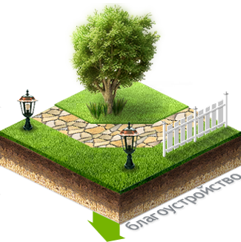
Расходы местного бюджета
на реализацию программы
Наименование подпрограммы | 2024 | 2025 | 2026
1 | 2 | 3 | 4
Всего | 1071,48 | 1059,39 | 875,70
в том числе:
Подпрограмма «Содержание сетей уличного освещения в Ингарском сельском поселении» | 1026,13 | 1015,00 | 850,00
Подпрограмма «Прочие мероприятия по благоустройству Ингарского сельского поселения » | 45,35 | 44,39 | 25,70

Slide 25
Муниципальная программа «Управление и распоряжение муниципальным имуществом в Ингарском сельском поселении»
Основными целями программы являются создание условий для эффективного управления и распоряжения муниципальным имуществом.
Основные направления и мероприятия муниципальной программы:
- работы по изготовлению технической документации на объекты недвижимого имущества (технические планы, кадастровые паспорта),;
- работ по оценке стоимости объектов недвижимого и движимого имущества муниципальной собственности.
2024– 5,00 тыс.руб.2024 -00,0 тыс.руб. 2025- 00,0 тыс.руб.

Slide 26
Муниципальная программа «Развитие культуры,физической культуры и спорта в Ингарском сельском поселении»
Целью муниципальной программы является:
-сохранение исторического и культурного наследия Ингарского сельского поселения
-создание и укрепление единого культурного пространства, создание условий для равной доступности культурных благ, информационных ресурсов, услуг учреждения культуры и для самореализации населения;
-создание условий для сохранения и развития культурного и духовного потенциала населения Ингарского сельского поселения;
-повышение привлекательности Ингарского сельского поселения, как центра культуры и досуга;
- Комплексное решение проблем физического воспитания населения в Ингарском сельском поселении;
- Формирование у подрастающего поколения осознанной потребности в занятиях спортом;
- Формирование здорового образа жизни населения, и особенно молодежи, через развитие физической культуры и спорта.

Slide 27
Достижение указанных целей обеспечивается решением следующих задач муниципальной программы:
- развитие культурно-досуговой деятельности;
- улучшение материально-технической базы учреждения культуры;
создание необходимых условий для эффективной реализации муниципальной программы
Расходы местного бюджета тыс. рублей
Наименование подпрограммы | 2024 | 2025 | 2026
Всего | 4155,02 | 3660,95 | 3613,44
в том числе:
Подпрограмма «Мероприятия по развитию культуры в Ингарском сельском поселении Приволжского муниципального района Ивановской области на 2024 – 2026 годы»» | 4125,02 | 3630,95 | 3613,44
Подпрограмма «Развитие физической культуры и спорта на территории Ингарского сельского поселения Приволжского муниципального района Ивановской области на 2024-2026гг» | 30,0 | 30,0 | 00,0

Slide 28
Спасибо за внимание!
СПАСИБО ЗА ВНИМАНИЕ!
С проектом бюджета можно ознакомится на сайте https://ingarskoe-pos-r24.gosweb.gosuslugi.ru

